Slide 1


GRUPO NUEVA GALICIA
Conferencias sobre cultura digital
EL PROBLEMA NO ES LA TECNOLOGÍA. ES QUE NO LA ENTENDEMOS:
TENEMOS UNA INTELIGENCIA EMOCIONAL DEL PALEOLITO
TENEMOS INSTITUCIONES MEDIEVALES
USAMOS TECNOLOGÍA DE DIOSES TODOS LOS DÍAS
ESTAMOS VIVIENDO EN EL FUTURO...
PERO SEGUIMOS PENSANDO COMO SI NO LO ESTUVIÉRAMOS

Slide 2



ESTE PROYECTO GIRA ALREDEDOR DE TRES IDEAS CLAVE, IDEALES PARA QUE LOS JOVENES LLEGUEN A SER ADULTOS
INTELIGENCIA ARTIFICIAL
ALGORITMOS DE INTERNET
PENSAMIENTO CRITICO DIGITAL
El futuro ya está aquí.
Pero casi nadie sabe usarlo bien.
Deciden lo que ves todos los días.
Pero no sabes cómo funcionan.
Es la habilidad más importante
en la era digital.

Slide 3
¿Qué es este proyecto?
CONFERENCIAS EDUCATIVAS PARA ESTUDIANTES DONDE SE EXPLICA, DE FORMA CLARA Y ACCESIBLE
• CÓMO FUNCIONA REALMENTE INTERNET
• CÓMO OPERAN LOS ALGORITMOS QUE CONSUMEN DIARIAMENTE
• QUÉ ES LA INTELIGENCIA ARTIFICIAL Y CÓMO USARLA DE FORMA PRODUCTIVA

Slide 4

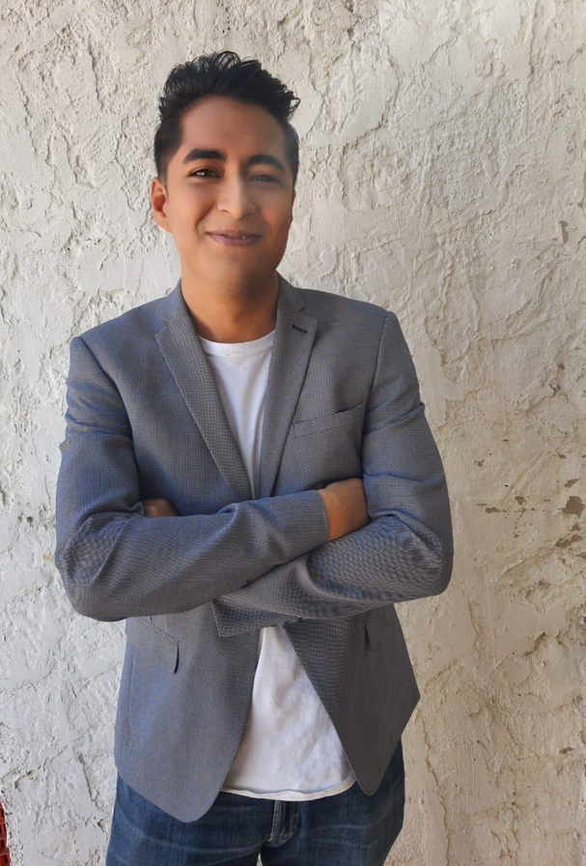
ANDRÉS ANTÓN
Conferencista en inteligencia artificial y cultura tecnológica
Cómo funcionan las tecnologías que usan a diario.
Explico de forma clara temas como inteligencia artificial, algoritmos y el impacto de internet en su forma de pensar, aprender y tomar decisiones.

Slide 5
ANDRÉS ANTÓN
Andrés Antón es conferencista en inteligencia artificial y cultura tecnológica, enfocado en apoyar a estudiantes a comprender cómo funcionan las tecnologías que utilizan todos los días.
Desde una perspectiva humana que combina experiencia en desarrollo de software y una formación continua, sus conferencias explican de forma clara temas como algoritmos, economía de la atención e inteligencia artificial.
.
A través de sus charlas busca despertar curiosidad, desarrollar pensamiento crítico digital y mostrar que la tecnología no es solo para consumir, sino también para crear, aprender y construir oportunidades.
Su trabajo parte de una idea central: los jóvenes usan tecnología constantemente, pero pocas veces entienden cómo funciona realmente.

Slide 6

HISTORIA, INTRODUCCIÓN
EL MOMENTO EN QUE ENTENDÍ QUE EL FUTURO YA LLEGÓ
EN MARZO DE 2023 PROBÉ INTELIGENCIA ARTIFICIAL DE FORMA REAL
NO FUE UNA SORPRESA TÉCNICA
FUE UNA SENSACIÓN CLARA
AHORA SÍ ESTAMOS EN EL FUTURO

Slide 7
HISTORIA, DESARROLLO
MUNDO EMPRESARIAL EMPEZABA A MOVERSE RÁPIDO
FUERA DE AHÍ PASABA ALGO DISTINTO
LA MAYORÍA DE LAS PERSONAS NO ENTENDÍA LO QUE ESTABA VIENDO
-
NO ERA FALTA DE ACCESO
ERA FALTA DE COMPRENSIÓN

Slide 8
HISTORIA, PERSPECTIVA
DESDE UNA FORMACIÓN AUTODIDACTA Y UNA FORMA DE
PENSAR BASADA EN CUESTIONAR LO DIGITAL,EMPECÉ A NOTAR ALGO INCÓMODO
NO SOLO ESTAMOS USANDO TECNOLOGÍA SIN ENTENDERLA
ESTAMOS CONSTRUYENDO NUESTRA VIDA SOBRE SISTEMAS QUE NO COMPRENDEMOS

Slide 9
HISTORIA, DECISIÓN
EN ESE MOMENTO ENTENDÍ ALGO
LA INTELIGENCIA ARTIFICIAL YA ES COMPLETAMENTE ACCESIBLE,
PERO SU USO ES PRINCIPALMENTE COMERCIAL
-
Y DECIDÍ HACER ALGO DISTINTO
EXPLICARLA DESDE UN ENFOQUE HUMANO

Slide 10
HISTORIA, MISIÓN
HOY MI OBJETIVO ES SIMPLE
AYUDAR A QUE LOS JÓVENES NO SOLO USEN TECNOLOGÍA
SINO QUE LA COMPRENDAN, LA CUESTIONEN
Y LA UTILICEN PARA CREAR, APRENDER Y PENSAR MEJOR

Slide 11
QUÉ SE ENSEÑA
POR QUÉ ENTENDER TECNOLOGÍA YA ES UNA HABILIDAD FUNDAMENTAL
CÓMO FUNCIONA REALMENTE INTERNET
CÓMO OPERAN LOS ALGORITMOS QUE CONSUMEN A DIARIO
QUÉ ES LA INTELIGENCIA ARTIFICIAL Y CÓMO USARLA
CÓMO DESARROLLAR PENSAMIENTO CRÍTICO DIGITAL
AMOR POR APRENDER
-

Slide 12
CÓMO SE ENSEÑA
EXPLICACIONES CLARAS CON EJEMPLOS REALES
CÓMO FUNCIONA REALMENTE EL MUNDO DIGITAL QUE USAN TODOS LOS DÍAS
CÓMO LOS ALGORITMOS INFLUYEN EN LO QUE VEN, PIENSAN Y CONSUMEN
PARTICIPACIÓN ACTIVA DURANTE LA CHARLA
EXPLICACIONES SIMPLES DE SISTEMAS COMPLEJOS
-

Slide 13
QUÉ SE LLEVAN
ENTENDER MEJOR EL MUNDO DIGITAL EN EL QUE VIVEN
CUESTIONAR EL CONTENIDO QUE CONSUMEN
VER LA TECNOLOGÍA COMO HERRAMIENTA PARA CREAR
NUEVAS FORMAS DE APRENDER USANDO INTELIGENCIA ARTIFICIAL
HERRAMIENTAS INDISPENSABLES PARA SU, CADA VEZ MÁS CERCA, VIDA ADULTA
QUÉ ES LA INTELIGENCIA ARTIFICIAL MÁS ALLÁ DEL HYPE

Slide 14
RESULTADOS
DEJAN DE VER LA TECNOLOGÍA COMO ALGO “MÁGICO”
-
DESCUBREN NUEVAS FORMAS DE APRENDER CON INTELIGENCIA ARTIFICIAL
-
ENTIENDEN QUE PUEDEN CREAR, NO SOLO CONSUMIR

Slide 15
EXTENSIÓN DEL APRENDIZAJE
ACCESO A CONTENIDO Y HERRAMIENTAS DESPUÉS DE LA CONFERENCIA
COMUNIDAD DE ESTUDIANTES INTERESADOS EN TECNOLOGÍA
ESPACIO, EN LA COMUNIDAD DIGITAL, PARA SEGUIR APRENDIENDO Y CONSTRUYENDO PROYECTOS

